Slide 1
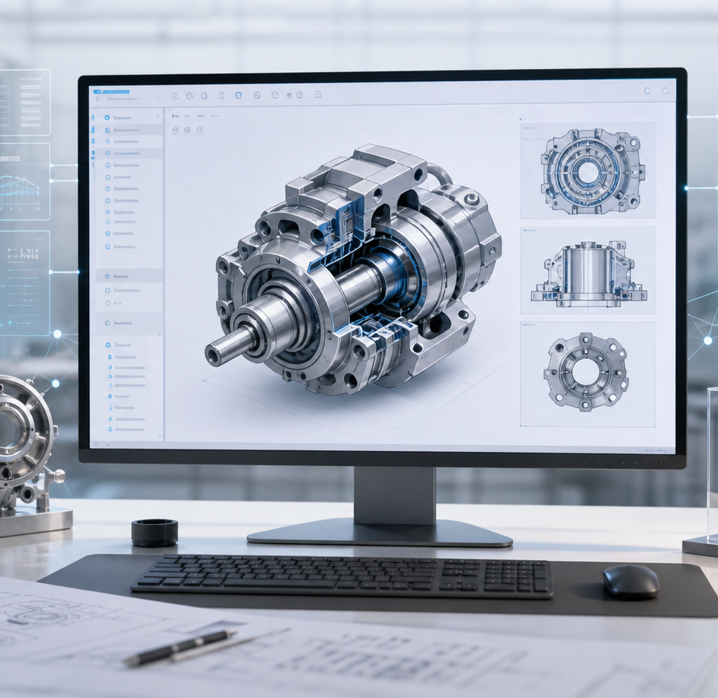
零件设计智能体优化
工作技术汇报
按6月23日执行安排汇报：工作方式、工作量、阶段结果与演示
汇报重点：先讲怎么组织和怎么做，最后讲效果
2026年6月

Slide 2
按623执行安排组织工作
七条工作线先并行补齐资料、规则和测试口径，再合并为可持续优化闭环。
工作线
工作线
负责人
负责人
按大纲要求完成的核心动作
按大纲要求完成的核心动作
1 接口源码分析
博强
看清IPM/QPP/ECMS/TC工具能力、入参出参和错误影响
2 接口模块说明
明芮
按模板补齐各系统工具说明，给后续工具改进提供依据
3 业务专家示例
世豪
把业务人员真实操作步骤和表达方式整理成示例
4 测试案例集
新朝
7个任务分别形成测试案例，明确输入、期望输出和允许偏差
5 用户使用说明
新朝
站在业务用户角度说明提示词格式、输入要求和异常处理
6 模块化拆解
博强
把零件设计智能体拆成7个独立子智能体，便于测试和复用
7 持续改进说明
博强
说明后续如何处理错误，逐步提高稳定性和正确率
汇报逻辑：按大纲展开，先讲方式方法和工作量，最后2页集中展示阶段效果和演示内容。
零件设计智能体优化工作技术汇报
02

Slide 3
工作方式方法：资料、规则、测试三件事联动
不是单点调参，而是把业务知识、工具边界和评测闭环一起建起来。
1
资料梳理
2
规则沉淀
3
示例牵引
4
测试闭环
5
复盘再改
看源码、看接口、看业务材料，先把事实讲清楚
把字段、状态、门禁、异常处理写进说明和技能
用业务专家示例覆盖真实用户话术和操作路径
用测试案例和工作台记录每次优化后的结果
失败项回写到工具说明、子智能体和测试集
方法原则
先边界后执行
先确认后写入
先留证后汇报
先判断需求属于任务、质量、变更、资料、NX还是报告/DFMEA，再选择工具。
写入、保存、上传、复制前，必须展示目标、改动、覆盖策略和失败暂停规则。
交付结果必须留下路径、版本、校验或缺口说明，方便验收和复盘。
零件设计智能体优化工作技术汇报
03

Slide 4
方法一：接口源码分析与模块说明同步推进
先把四大系统能做什么、必须填什么、填错会怎样讲清楚，再反推智能体工具改进。
IPM
设计任务入口
QPP
质量计划要求
责任人、任务关键词、项目条件
责任人、标题、项目编号、状态
ECMS/ECR
变更背景
TC
受控资料库
编号、主题、原因、责任人、平台
图号、版本、文件夹、数据集、覆盖策略
形成的工作方法
对应工作量
• 用源码确认工具能力，不只看工具名称。
• 每个接口说明都写清楚使用场景、入参、出参和错误影响。
• 把接口说明转成调用规则、空条件保护、状态确认和写入门禁。
4类
7份
3份
系统接口
工具说明书
核心报告
零件设计智能体优化工作技术汇报
04

Slide 5
方法二：业务专家示例与用户说明一起建设
把“业务人员怎么说、怎么做、哪里容易错”转成智能体可理解、用户可执行的材料。
业务专家示例集
用户使用说明书
按大纲要求，针对7个任务分别撰写操作示例，每个任务不少于10个。重点保留真实业务话术、操作步骤和易漏信息。
以测试案例集为基础，站在业务用户角度说明功能结构、工作流程、提示词基本格式、输入数据要求、运行状态和错误处理动作。
这种做法解决的问题
从工具语言变成业务语言
从经验操作变成可复用模板
从出错后追问变成前置说明
用户说“查连杆任务”，智能体负责判断入口并选择工具。
把工程师实际步骤拆成输入、判断、确认、输出，后续可直接复用到提示词和技能规则。
提前说明输入要求、确认状态和失败处理动作。
零件设计智能体优化工作技术汇报
05

Slide 6
方法三：用测试案例和评测工作台客观评价
每个案例都有输入、期望输出和允许偏差，避免只凭主观感觉判断智能体是否变好。
7
35
134
5
58
子任务
场景
验证点
版本
测试记录
测试案例设计口径
评价维度权重
功能正确性
40%
场景覆盖
验证点拆分
交互友好性
20%
7个任务，每个任务5个场景，覆盖业务人员主要操作。
按功能、交互、异常、数据一致性、响应时效进行拆分。
异常处理
20%
数据一致性
10%
版本复测：每轮记录来源、输入、耗时、结果和验证点判断。
响应时效
10%
零件设计智能体优化工作技术汇报
06

Slide 7
方法四：按7个任务拆解智能体并落到源码
将大智能体拆成可测试、可复用、可定位问题的7个业务子智能体。
主智能体：只做路由、确认和汇总
1 任务入口
2 模板准备
3 参数方案
4 建模回传
5 图纸证据
6 DFMEA
7 设计说明书
拆解后的价值
8
15
55
25
职责边界清楚，测试可定位到具体环节；成熟流程后续可复用到其他项目。
Agent定义
技能模块
MCP工具契约
测试文件
零件设计智能体优化工作技术汇报
07

Slide 8
工作量总览：围绕大纲形成一套交付资产
工作量不是零散文档，而是从接口、示例、测试、架构到持续改进的完整工程资产。
大纲工作线
大纲工作线
负责人
负责人
主要交付物
主要交付物
工作量体现
工作量体现
接口分析与改进
博强
接口分析报告、调用工具改进方案、成效报告
4类系统、3份核心报告、改进规则可追溯
接口模块说明
明芮
IPM、QPP、ECMS、TC查询/上传/导出说明
7份工具说明书，覆盖入参、出参、场景和影响
专家示例与说明
世豪/新朝
业务测试填写版、用户使用说明书口径
按7任务组织示例和用户输入规范
测试案例与复测
新朝
测试方案、日志、结果表、评测工作台数据
5个测试结果XLSX、6份JSONL日志、58条记录
模块拆解与指南
博强
软件模型架构说明、持续改进操作说明书
1主7子架构、8个文档包目录、可复用SOP
额外沉淀：源码侧 8 个 Agent、15 个技能模块、55 个 MCP 工具契约、25 个回归测试文件；评测侧 7 个子任务、35 个场景、134 个验证点。
零件设计智能体优化工作技术汇报
08

Slide 9
阶段结果：最后再看效果，已有改善也暴露短板
阶段结果来自评测工作台和阶段性成效报告，重点作为后续持续优化的量化依据。
任务抓取
TC/NX模板
建模回读
约37.6分 → 约99.2分
任务入口从能查到但不稳定，提升到候选展示更清楚。
100分
推荐模板、打开模型、确认当前工作对象流程已经明显稳定。
100分
参数写入、回读或无需写入判断具备复核基础。
设计说明书
DFMEA
约95.2分
23/23槽位填充，截图证据链增强，响应时间仍需优化。
7项风险项
可生成风险项、RPN和文件证据，稳定交付仍需提升。
阶段判断
当前工作已经从“工具能不能调用”推进到“流程是否稳定、结果是否完整、交付是否可验收”。后续重点是把外部接口问题、长流程耗时和真实TC回传验证继续纳入闭环。
零件设计智能体优化工作技术汇报
09

Slide 10
演示内容与后续推进
最后用演示视频承接工作方式：不是展示单个工具，而是展示完整流程如何被拆解、确认、留证。
1 任务入口
2 模板确认
从业务话术进入多系统任务抓取，展示候选并让用户确认。
区分TC候选、NX已打开和当前工作对象，避免误进入参数阶段。
3 参数与建模
4 交付文件
形成参数方案，执行确认后的写入或无需写入判断，并回读结果。
生成设计说明书、DFMEA或截图证据，返回文件路径和缺口说明。
后续推进
固化任务内容完整展示；区分外部接口不可用与智能体逻辑问题；优化报告/DFMEA长流程耗时；在真实凭据和网络条件下继续验证TC上传、复制、覆盖。
10

